Slide 1
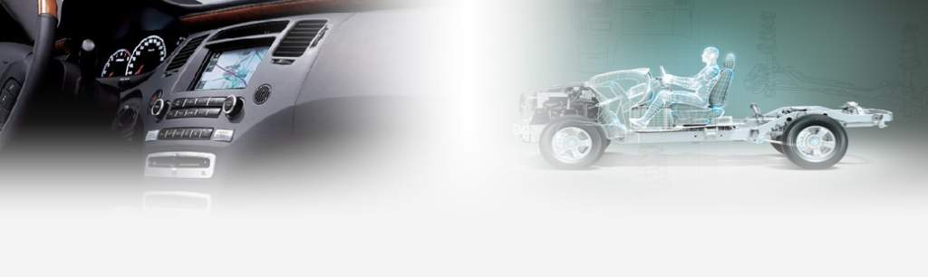
一汽座椅设计方案
2024.07.15
北京光华荣昌汽车部件有限公司

Slide 2
设计方案目录
一、驾驶员座椅方案介绍
二、前座总成座椅方案介绍
三、新开件清单

Slide 3
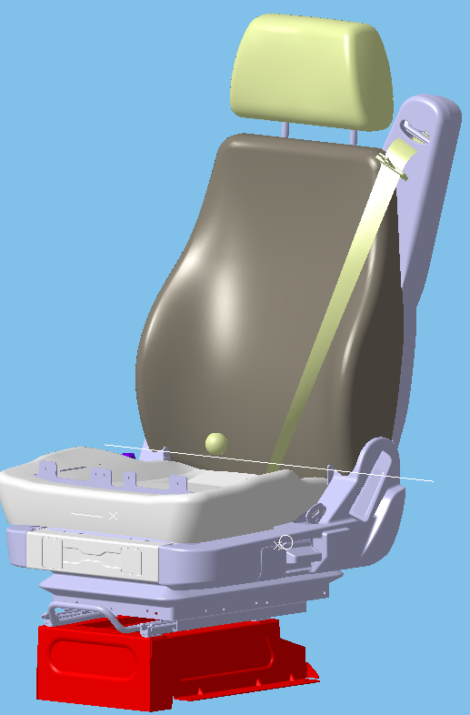
一、驾驶员座椅
X3000分体式造型（两项头枕）
J6P经典版调角器
J6L滑轨
2.1D底座模块+减震锁止钩
装车支架新开

Slide 4
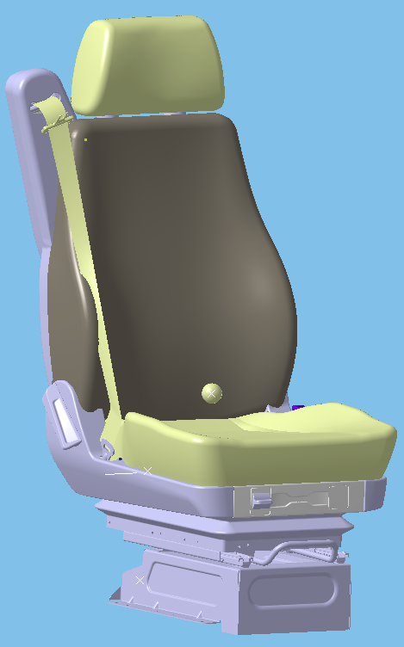
二、前座座椅
X3000分体式造型（两项头枕）
J6P经典版调角器
J6L滑轨
2.1C前置升降底座模块+减震锁止钩
装车支架新开（与主驾共用）

Slide 5
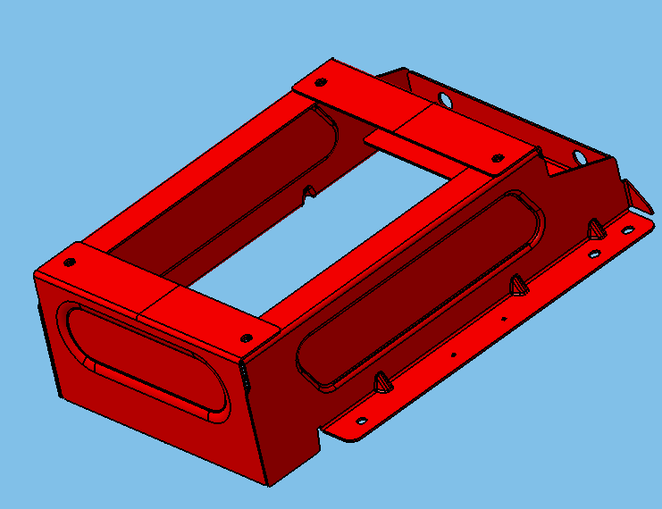
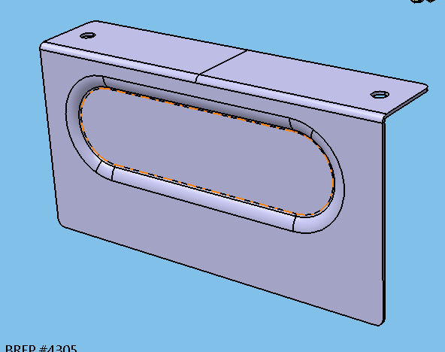
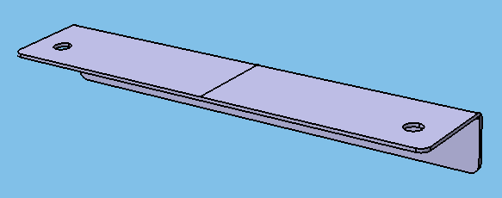
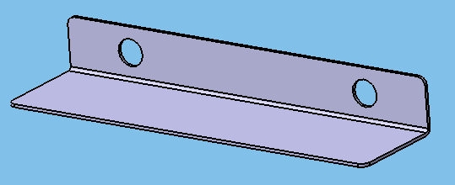
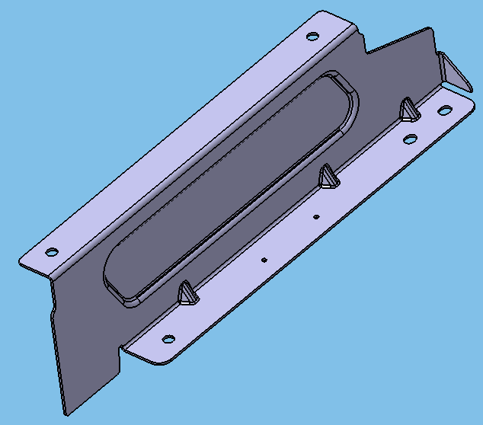
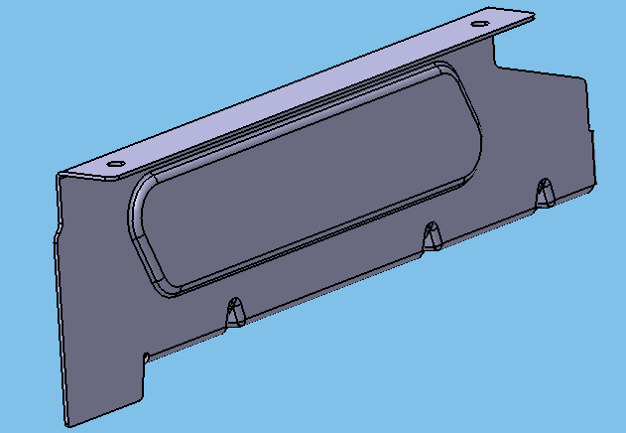
三、新开件清单（不含底座模块、气路等）
序号 | 零部件名称 | 材质 | 图示 | 备注
1 | 装车支架 | ASSY |  | 对称（除装车孔）
2 | 底座前板 | B590
3 | 底座后上板 | B590
4 | 底座后下板 | B590
5 | 底座左板 | B590 |  | 对称（除装车孔）
6 | 底座右板 | B590

Slide 6




THANKS
光华荣昌集团
GOLDRARE GROUP
BEIJING GOLDRARE AUTOMOBILE PARTS CO.,LTD.

